Slide 2
Cancer et cancer
Nous fabriquons tous les jours des cellules cancéreuses, notre immunité en vient à bout.
Parfois, nos défenses sont dépassées, un cancer se développe, les cellules s’amassent en nodules.
Parfois latents du vivant de la personne, parfois même disparaissent.
Plus rarement, ces cellules échappent à tout contrôle, se multiplient.

Slide 3
Des cellules, chez tout le monde !
prostate:
des cellules cancéreuses chez l’homme, c’est d’une très grande banalité.
Etude d’autopsies de femmes :
37% des femmes porteuses de cancers inexprimés entre 40 et 54 ans.
Cellules cancéreuses prostate :
La moitié des hommes de plus de 60 ans, presque tous les hommes de plus de 90 ans.
80% des hommes de plus de 80 ans ont un cancer muet.
686 femmes autopsiées : taux de tumeurs dans les seins 4X celui de la population vivante dans le même temps
Sur 100 décès de femmes :
4 cas par cancer du sein,
20 par autre cause de cancer,
30 par maladie cardio-vasculaire.
(Réf : C.Hill,2014, IGR)

Slide 4
PROBLEME !
La mammographie est un outil imparfait pour le
dépistage systématique
Texture du sein changeante
*d’une femme à l’autre,
*d’un cycle à l’autre
*d’une année à l’autre
*modifications
physiologiques de la vie,
*variations du poids.
*traitement hormonal.
Plus il y a doute sur une image et plus on a tendance à classer l’examen comme « suspect », par précaution.
Conséquences : examens en +, biopsies, stress important.

Slide 5
LA FAUSSE ALERTE :
Suspicion de cancer.
Examens supplémentaires parfois lourds, biopsies.
Plusieurs jours, semaines avant confirmation de l’absence de maladie.
SURDIAGNOSTIC
L’invité surprise
une découverte inattendue, due au dépistage de masse
Les risques du dépistage
Le cancer radio-induit,
augmente avec la précocité du dépistage dans la vie de la femme, le jeune âge,
La multiplicité des examens, des clichés par examen.

Slide 6
Le dépistage détecte de nombreuses tumeurs du sein qui n’auraient jamais évolué, certaines auraient disparu sans traitement.
Diagnostic d’un cancer qui n’aurait jamais affecté la santé de la femme de son vivant, s’il était resté méconnu.
Certaines lésions cancéreuses au microscope, n’auraient jamais rendu la femme malade, jusqu’à ce qu’elle meure pour une autre raison, sans jamais en avoir souffert.
➔ Diagnostic INUTILE
EXPLICATION du SURDIAGNOSTIC ^{6,7,8}

Slide 7
Comment ça, un cancer qui n’aurait jamais affecté la vie de la femme ?
Schéma linéaire :
Pré-cancer
Cellules cancéreuses
Petite tumeur locale
Tumeur régionale
Métastases et décès
Or les cancers n’ont pas tous la même vitesse de croissance.
Petit ne signifie pas tôt, ou précoce.
Gros ne signifie pas tardif.

Slide 9
Différents modèles
de croissance
des tumeurs
cancer rapide
cancer lent
cancer très lent
cancer stagnant
cancer qui disparaît
Ces trois dernières formes de cancer n’entraînent
Ni tumeur palpable
Ni douleur
Ni métastase
Ne provoquent pas la mort

Slide 10
dépistage
Décès
pour autre
cause
Le cancer lent est
« rattrapé » par dépistage, mais se serait
manifesté par un symptôme.
La patiente aurait consulté à temps
Le cancer rapide
est « raté » par le
dépistage
Symptômes
Là, le dépistage
ne sert à rien.

Slide 11
Preuve du surdiagnostic
Deux groupes de femmes :
un groupe dépisté tous les deux ans,
un groupe examiné une seule fois au bout de six années.
22% de cancers invasifs de plus chez les femmes dépistées.
Si toutes les tumeurs évoluaient en vrais cancers : il y aurait même taux de cancers dans les deux groupes.
Plus dans le groupe dépisté tous les deux ans =
excès de diagnostics.
Pour une survie identique chez les femmes dépistées et non dépistées, quel que soit leur stade du cancer au moment du diagnostic.
Etude Miller (Canada)

Slide 12
PROBLEME !
Le dépistage des cancers du sein est souvent présenté de manière
très positive
Diminution formidable de la mortalité
(- 20%)
Diminution des formes graves
Diminution des mastectomies (ablation des seins)
Pourtant des auteurs sérieux mettent en cause ces affirmations :
Revue Prescrire, fondation Cochrane, société suisse…^{3,9}

Slide 13
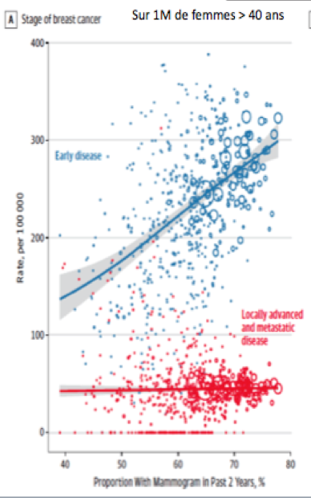
Dans la vie réelle,
depuis le dépistage
Il n’y a pas eu de diminution du nombre de cancers évolués.
forte augmentation du nombre de petites lésions, sans retentissement sur la mortalité.
La diminution du nombre de morts par cancer du sein a été identique dans les groupes dépistés et non dépistés.
L’élément clé d’un programme de dépistage réussi est la
réduction du taux des tumeurs avancées.
Le résultat n’est pas là.^{1,2,3,4,5}
Ce phénomène
avec la participation

Slide 14
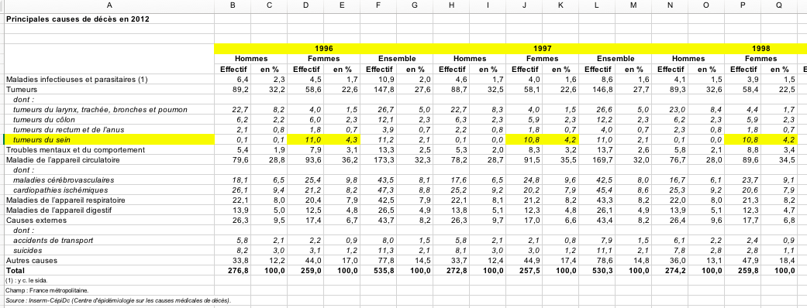
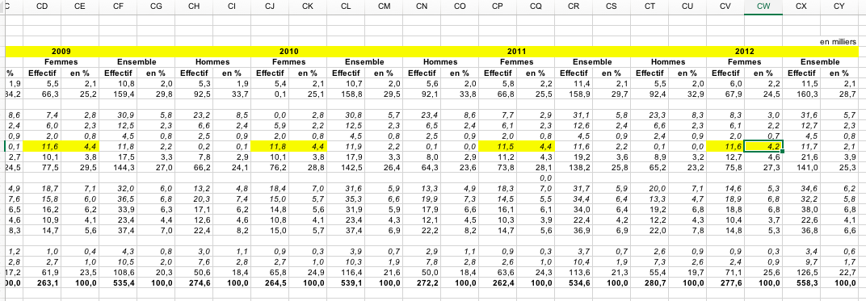
Exemple :
sur 2000 femmes NON dépistées en 10 ans = 5 décès
Sur 2000 femmes dépistées en 10 ans = 4 décès
Le passage de 5 à 4 constitue ces 20% de mortalité.
Mais en réduction absolue: 5-4 = 1 seule femme en moins décède.
20% de réduction de mortalité ne veut pas dire que 20 femmes sur 100 en moins mourront de cancer du sein

Slide 15
Oui, on meurt moins du cancer depuis les années 90…
MAIS
la décroissance de la mortalité par cancer du sein a commencé bien avant 2005 (vers les années 1993) et ne s'est pas accélérée après 2004. Cette décroissance a donc probablement une autre origine que le dépistage.
* pas de corrélation entre les ampleurs des dépistages et l’ampleur de la diminution des taux de mortalité
*pas de corrélation chronologique
* Mêmes modèles de décroissance de mortalité pour 14 autres formes de cancers, non dépistés.
Etude 2015 Miller et Bleyer sur 8 pays d’Europe + Amérique du Nord
Au Royaume-Uni, entre 1985 et 1993, baisse de 11 % de la mortalité par cancer du sein alors que le dépistage n’a été opérationnel qu’en 1988.
Danemark, décès par cancer du sein de 1971 à 2006 :
Réduction chez des femmes de 55-74 ans :
- de 1 % dans les zones où le dépistage existait,
- de 2 % dans les zones où il n’existait pas.
Jorgensen, 2010

Slide 16
Trouver une maladie plus tôt donne l’illusion que le patient vivra plus longtemps :
ans

Slide 17
Conséquences du surdiagnostic

Slide 18
mastectomies (ablations du sein), rapportées à l’incidence, ne diminuent pas.
Pour un taux de cancers graves qui ne baisse pas.
La réduction des mastectomies totales théoriquement attendue pour des diagnostics de lésions plus petites est probablement annulée par un surcroît de mastectomies lié aux surdiagnostics.

Slide 19
10 ans
Selon l’étude du Collectif Cochrane
du fait des traitements lourds

Slide 20
Quelques cas cliniques

Slide 26
femmes plus vigilantes
Le bénéfice à espérer d’un dépistage a diminué par rapport aux années 1960 à 1980
Traitements sont plus efficaces.
Les femmes qui se font dépister vivent plus longtemps parce que toutes les patientes atteintes d’un cancer du sein vivent plus longtemps.
Depuis trente ans , les choses ont changé
Les femmes sont
Plus vigilantes qu’autrefois sur
les modifications
des seins
On a appris que le cancer n’évolue pas de façon linéaire.

Slide 27
Pour une information adulte
Stop slogans !
( plus tôt mieux c’est !
9 cancers sur 10 guérissent! )
Ne dissimulons pas les controverses,
Ne jouons pas sur la peur du cancer.
Présentons les résultats sans exagération.
Donner aux femmes les données réelles !
Ne minimisons pas les effets
indésirables du dépistage :
*surdiagnostic, surtraitement
*fausse alerte
*cancer radio-induit
Une information neutre, honnête, compréhensible, est un gage de liberté de choix pour les femmes

Slide 28
Son utilité n’est pas démontrée de façon certaine, ses inconvénients dépassent ses avantages.
NON-RECOMMANDATION AVANT 50 ANS
Il est éthiquement indéfendable de présenter seulement la « vérité » officielle ou
« le bon côté des choses ».
Le corps des femmes leur appartient : donnons leur les moyens de faire leurs choix personnels
Le dépistage des cancers du sein n’a pas que des avantages.

Slide 29
C’est votre choix de dire oui
ou non à la mammographie de dépistage.
En cas de symptôme il FAUT consulter,
la mammo
de diagnostic aura alors toute son utilité !

